Slide 1

针对属性网络数据半监督学习问题的研究
哈尔滨工业大学博士研究生学位论文预答辩
学 生：王绍凯
导 师：叶允明 教授 哈工大深圳研究生院
2017年11月10日

Slide 2
内容安排
课题背景与意义
课题主要研究内容
属性网络数据半监督学习算法：MARL/MGGM
多属性和高阶关系学习算法：HRGM
属性网络的多类标分类算法：GMHR
跨属性网络的节点对齐算法：UANE
结论与展望

Slide 3
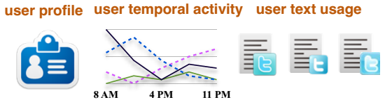




课题背景与意义
属性网络：是由一组具有属性的节点相互连接而形成的关系网络。每个属性节点通常包含多种不同类型的属性，每种属性可以映射到一个高维特征空间。

Slide 4
课题意义 :属性网络挖掘有重要意义
属性网络分类：在社交网络中，对用户按兴趣爱好进行分类，是进行广告或新闻个性化推荐的首要步骤；
属性网络分类：对蛋白质交互网络的研究可以预测蛋白质的功能；
跨属性网络节点对齐：把同一个用户在不同社交媒体平台上的账号识别出来，有助于缓解数据稀疏问题，可以使得用户分类、个性化推荐更精确。

Slide 5
课题背景 :属性网络数据特点
实际中有标签数据稀少，大量无标签数据
异构性：节点有多种属性特征，关系网络结构
节点有多个类标

Slide 6
国内外研究现状
基于网络的半监督学习
  传统算法：LapSVM。2014年Perozzi等人提出基于网络嵌入的算法DeepWalk。2015年Tang等人提出LINE。
属性网络分类
  协同分类算法：ICA。主要针对单属性网络，不适用于节点有多种属性特征的多属性网络。
跨网络节点对齐
  大多数监督学习方法通常直接利用网络结构特征来学习，对网络结构特别敏感。2016年Man等人提出了基于网络嵌入的算法PALE，Liu等人提出IONE。只利用了网络结构，没有利用节点属性。

Slide 7
内容安排
课题背景与意义
课题主要研究内容
属性网络数据半监督学习算法：MARL/MGGM
多属性和高阶关系学习算法：HRGM
属性网络的多类标分类算法：GMHR
跨属性网络的节点对齐算法：UANE
结论与展望

Slide 8
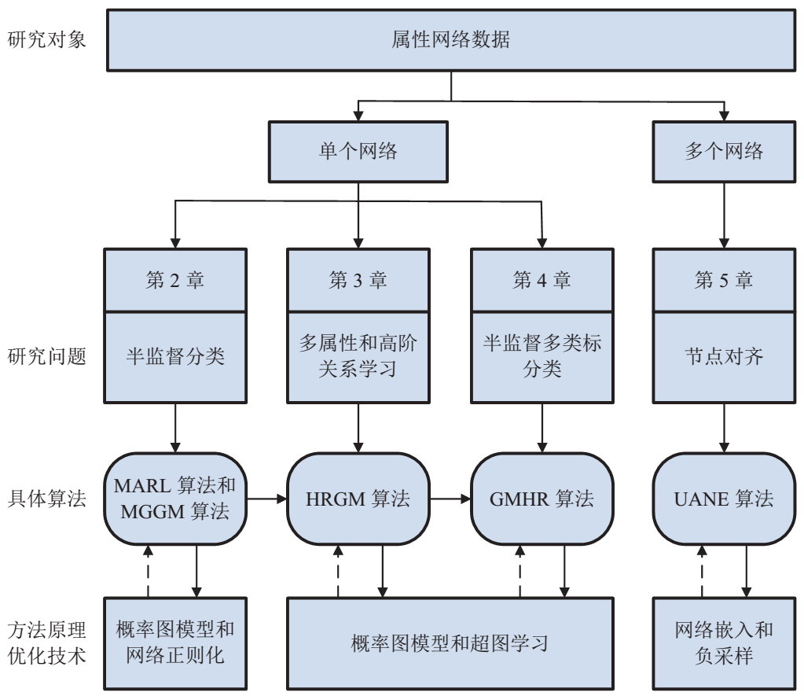
论文研究内容的框架体系

Slide 9
内容安排
课题背景与意义
课题主要研究内容
属性网络数据半监督学习算法：MARL/MGGM
多属性和高阶关系学习算法：HRGM
属性网络的多类标分类算法：GMHR
跨属性网络的节点对齐算法：UANE
结论与展望

Slide 10
研究动机
微博中用户兴趣爱好分类：用户兴趣爱好分类（体育、时尚、政治），每个用户节点有多种属性特征（用户简介、发布的微博、用户访问过的地方），同时用户之间有关注关系。将关系特征和节点属性特征结合进行分类。

Slide 11
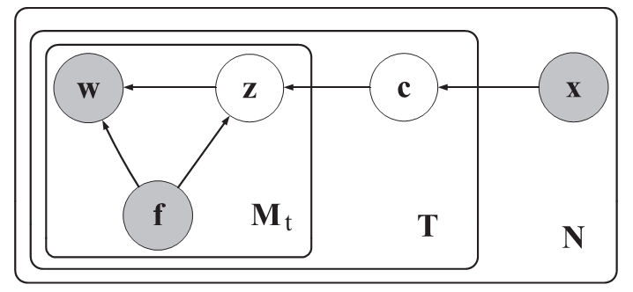









融合节点的多属性信息
我们利用多视图概率隐含语义分析主题模型（MVPLSA）来融合节点的多种属性特征。
每个节点 的第t个属性视图是 。每个视图中的每个特征的具体生成过程，即数据元组 的生成过程如下：
  选择一个节点 ，和一种属性视图 ；
  选择一个节点类标 ；
  对于节点 中的每一个特征 ：
    选择一个隐主题 ；
    生成一个特征 。

Slide 12
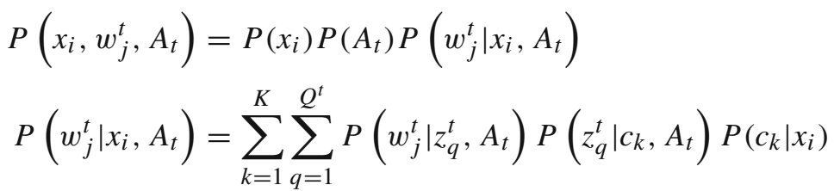

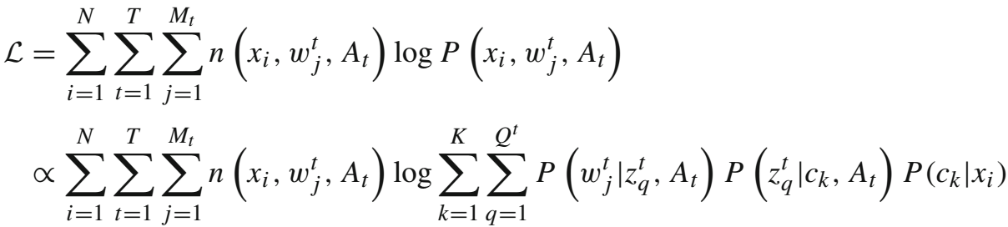
融合节点的多属性信息
其联合概率模型如下：
最大化如下log似然来学习得到参数 ：

Slide 13







融合关系信息
我们利用KL散度（ Kullback–Leibler divergence）测量两个节点的类标分布之间的相似程度：
假设关系图中的两个节点 和 之间的连接关系的权重系数是 。则关系网络中，节点类标分布的不平滑性为：
是 和 两个分布之间的KL距离。最小化R使得 >0的两个节点的类标分布 和 之间的KL距离尽量接近。

Slide 14



节点属性信息和关系网络结合
将这里的关系特征与节点多属性特征结合，得到如下目标函数：
通过最大化如上目标函数来估计参数 。 我们设计了一个EM算法（Expectation maximization）来解决这个优化问题。
得到参数 的估计以后，最后在分类的时候，节点 的类标是：

Slide 15
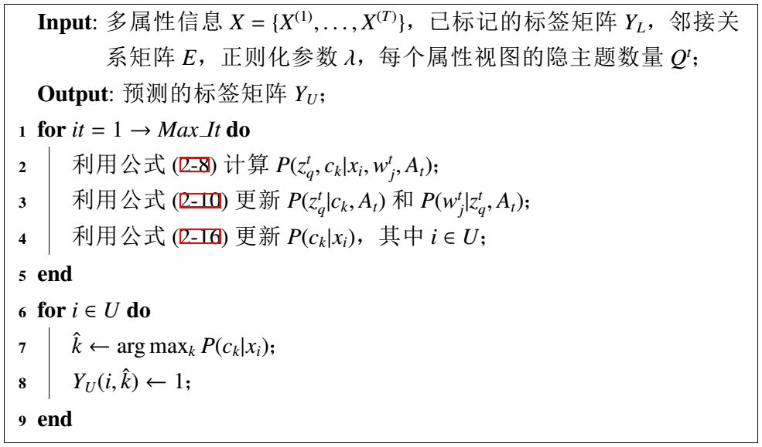
MARL算法

Slide 16

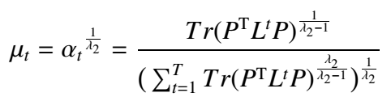
融合多种关系信息
将多个关系网络的邻接矩阵线性组合来估计网络的内部流形
提出了多网络集成正则化框架学习超参数：
最小化数据内部流形上节点类标分布的不平滑性：

Slide 17
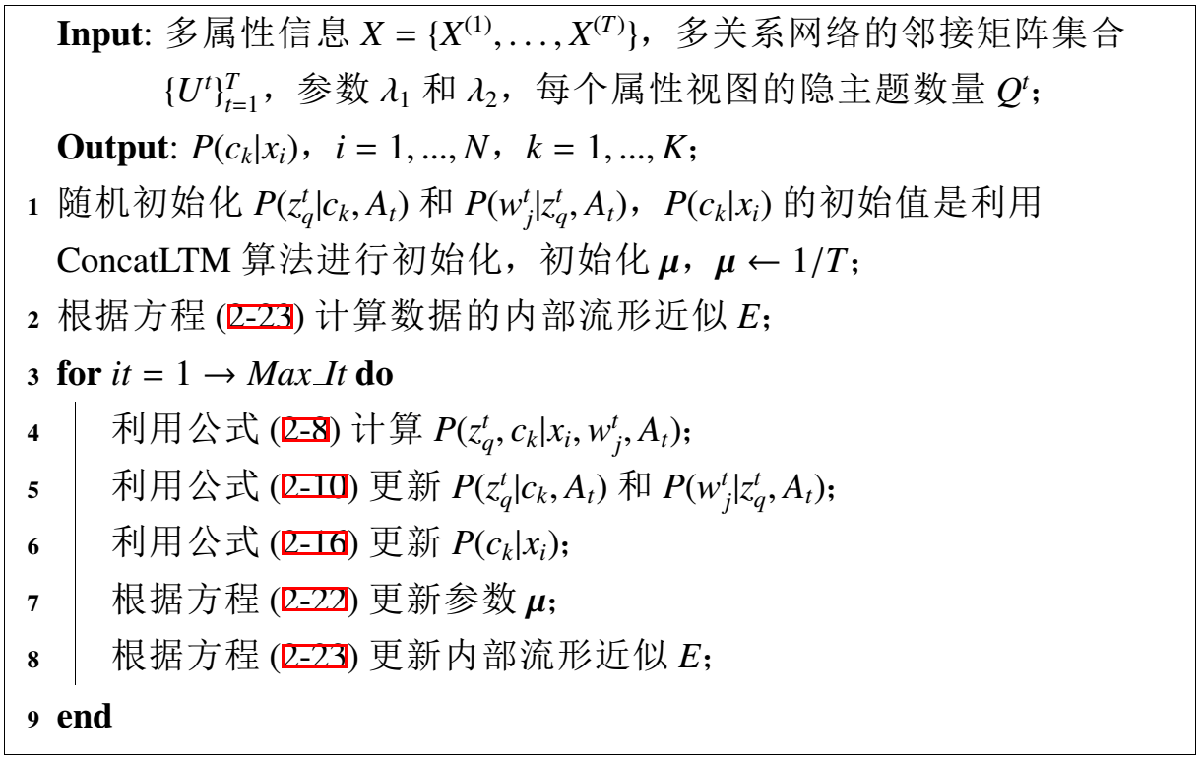
MGGM算法

Slide 18
实验部分
数据集：
  学术网络中，作者、文章研究方向分类；
  Twitter社交网络中，英国国会议员所属的政党分类；
  手写数字 (0-9)分类；
  蛋白质交互网络蛋白质定位预测。
对比算法：
  多视图学习算法MVPLSA，单视图学习算法朴素贝叶斯NBC，协同分类算法semiICA、ICA和只用关系特征的算法wvRN+RL。我们的算法标记为MARL。

Slide 19
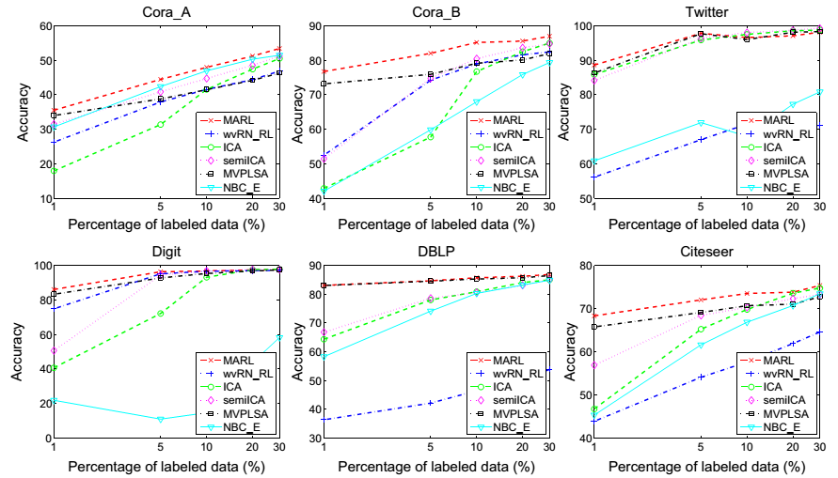
MARL算法结果

Slide 20
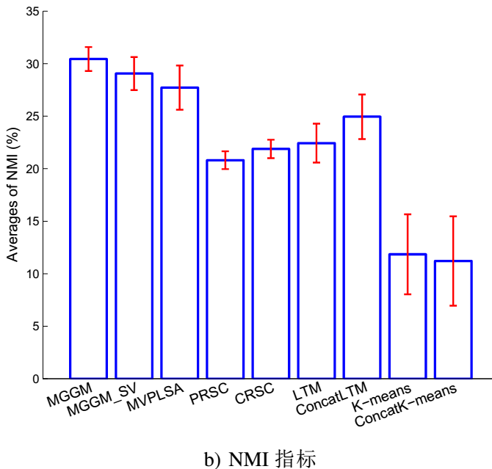
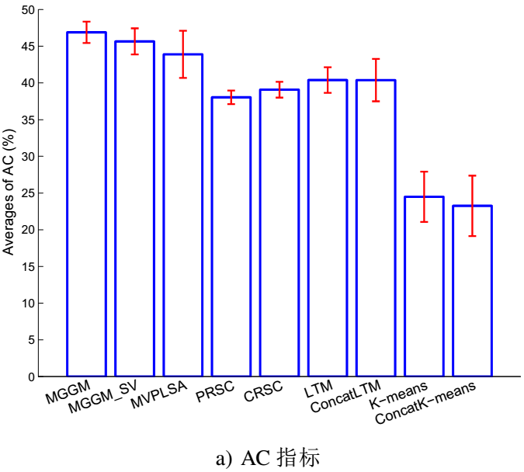
MGGM算法结果

Slide 21
小结
本章针对多属性单关系网络数据半监督分类问题，提出了一个基于网络正则化的生成模型 MARL 算法；针对多属性多关系网络的学习问题，提出了一个基于多网络集成正则化的MGGM 算法。

Slide 22
内容安排
课题背景与意义
课题主要研究内容
属性网络数据半监督学习算法：MARL/MGGM
多属性和高阶关系学习算法：HRGM
属性网络的多类标分类算法：GMHR
跨属性网络的节点对齐算法：UANE
结论与展望

Slide 23
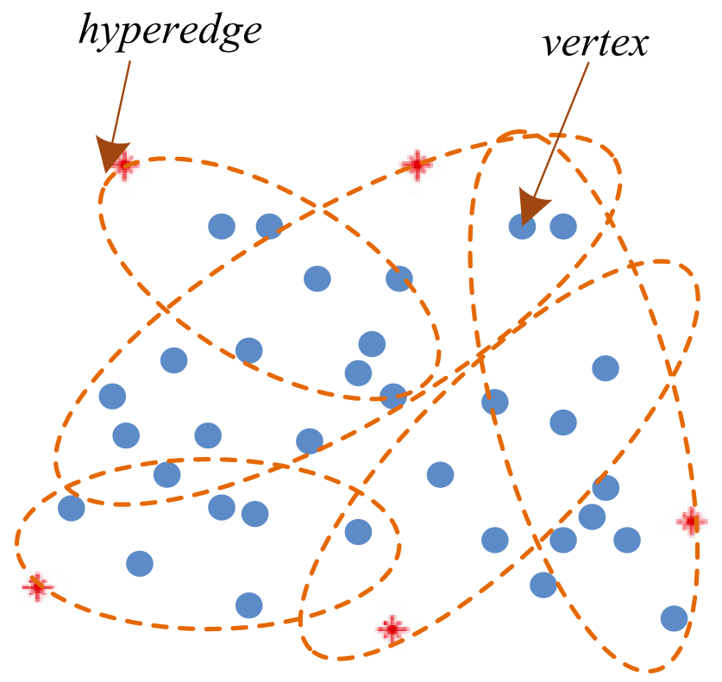
研究动机
  针对关系网络分类问题，之前的研究通常采用基于简单图的方法。这类方法对两个连接节点类标分布进行建模，这种成对限制忽视了节点之间更高阶的关系信息。
  在简单图中，根据成对关系，我们可以很容易找出两个相近的节点，但比较难找出三个或以上彼此相近的节点。
  超图学习被引入来解决上述问题，超图中一条超边可以连接两个以上的节点。

Slide 24
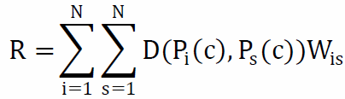
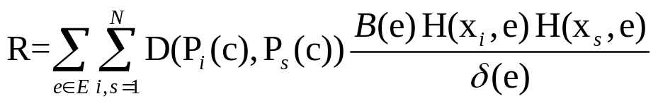
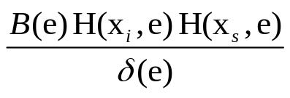
高阶关系学习
我们提出了一个基于超图学习的算法，超图是通常的简单图的一般化，一条超边可以连接两个以上的节点。我们用如下的超图正则化项代替上一章中基于简单图的正则化项：
其中 是超图中两个节点之间的权重。

Slide 25
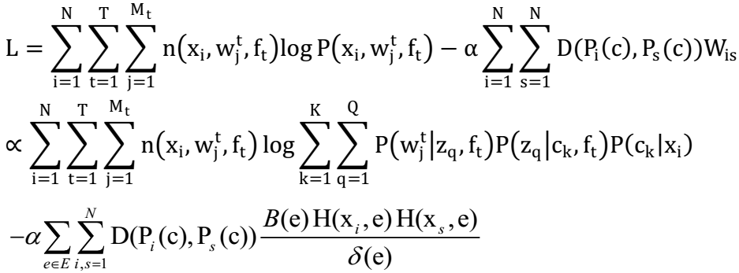
多属性学习和高阶关系学习结合
将这里的关系特征与节点多属性特征融合，得到如下目标函数：
通过最大化如上目标函数来估计参数
。

Slide 26
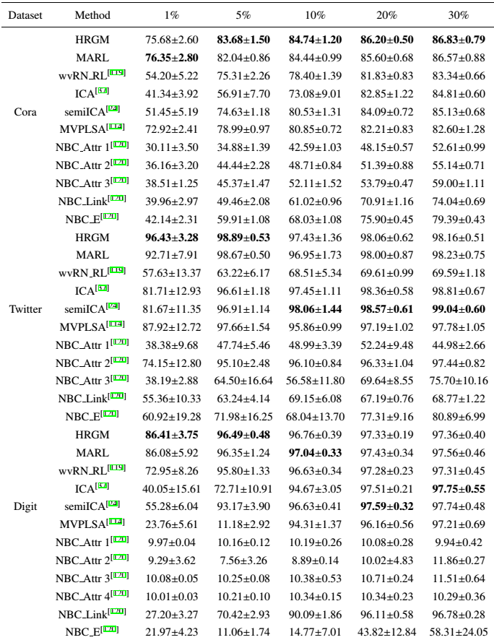
实验部分

Slide 27
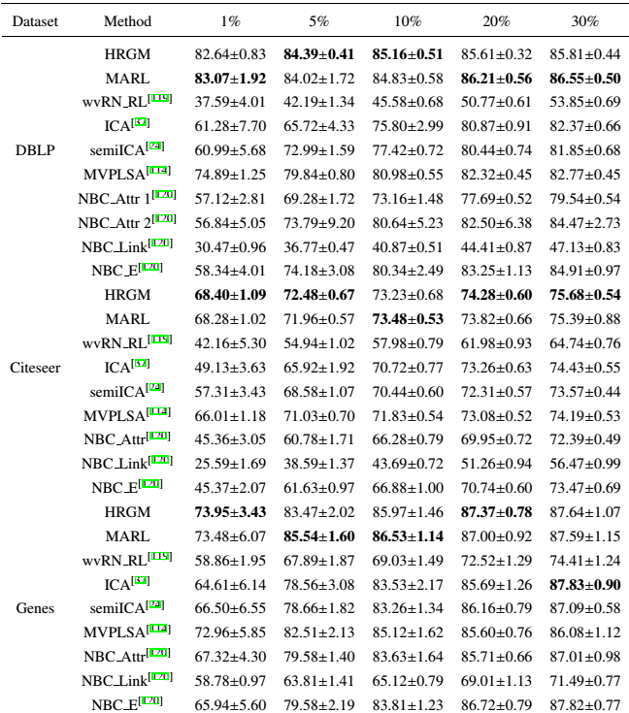
实验部分

Slide 28
小结
本章针对多属性和高阶关系学习问题，设计了一个基于高阶关系挖掘的超图正则化生成模型 HRGM 算法。实验结果表明高阶关系信息更有助于节点分类，比使用简单图的传统方法更有效。

Slide 29
内容安排
课题背景与意义
课题主要研究内容
属性网络数据半监督学习算法：MARL/MGGM
多属性和高阶关系学习算法：HRGM
属性网络的多类标分类算法：GMHR
跨属性网络的节点对齐算法：UANE
结论与展望

Slide 30
研究动机
  前两章研究的是多类分类，本章研究多类标分类算法。多类分类指的是一个节点属于且只能属于多个类别中的一个类别，多类标分类指的是一个节点可以同时属于多个类标。
  蛋白质功能预测问题：
  属于多类标分类问题。
  异构数据融合：蛋白质的属性特征、蛋白质交互网络结构特征和多类标依赖特征需要同时考虑。

Slide 31
融合节点之间的关系信息
我们构造了两个超图正则化项：节点关系超图和多类标依赖关系超图，分别对节点之间高阶关系和多类标之间的高阶依赖关系建模。
我们用如下的超图正则化项来对节点之间的高阶关系信息建模：
其中 是节点关系超图中两个节点之间的权重

Slide 32
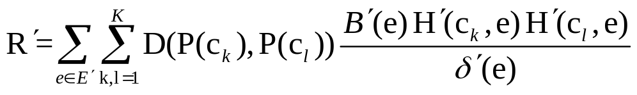
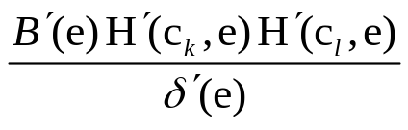
融合多类标依赖关系信息
我们用一个类似的超图正则化项来对多类标之间的高阶依赖关系建模：
其中 是多类标超图中两个类标之间的权重。

Slide 33
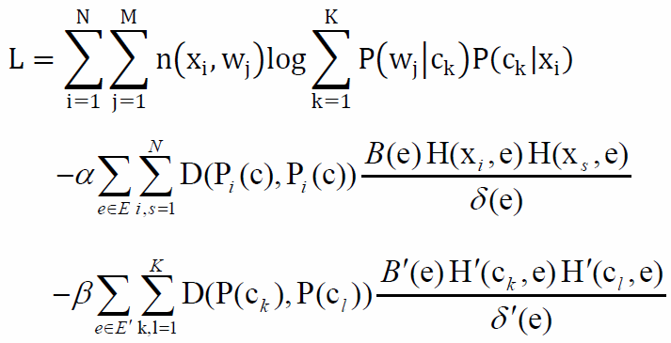

节点属性信息、关系网络和多类标依赖结合
将这里的节点属性特征、关系网络特征、多类标依赖关系特征结合，得到如下目标函数：
通过最大化如上目标函数来估计参数 。

Slide 34
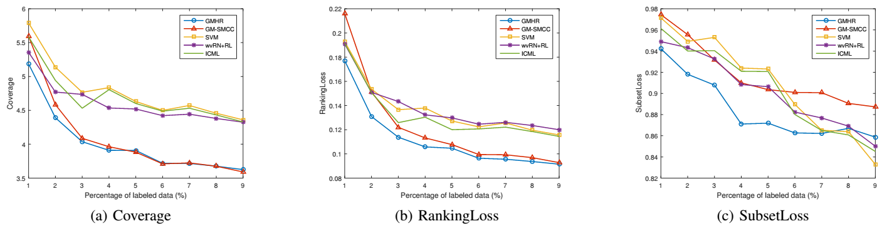
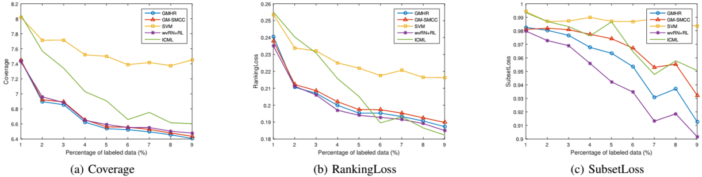
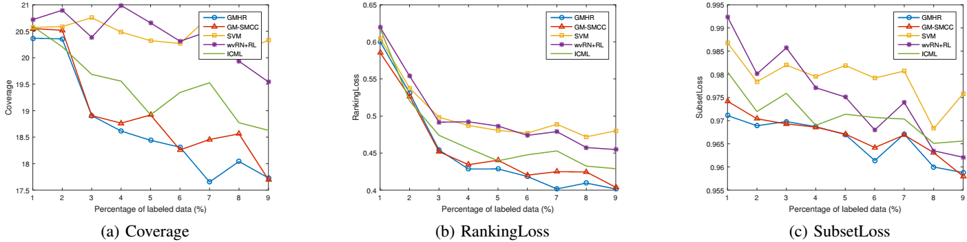
蛋白质功能预测实验
在Yeast, Gene 和 Mouse 三个数据集上实验结果：
Yeast
Gene
Mouse

Slide 35
小结
本章研究了属性网络的多类标分类问题，提出了 GMHR 算法。在蛋白质交互网络数据上进行了蛋白质功能预测实验，结果表明本章提出的算法比已有的算法表现都更好。

Slide 36
内容安排
课题背景与意义
课题主要研究内容
属性网络数据半监督学习算法：MARL/MGGM
多属性和高阶关系学习算法：HRGM
属性网络的多类标分类算法：GMHR
跨属性网络的节点对齐算法：UANE
结论与展望

Slide 37
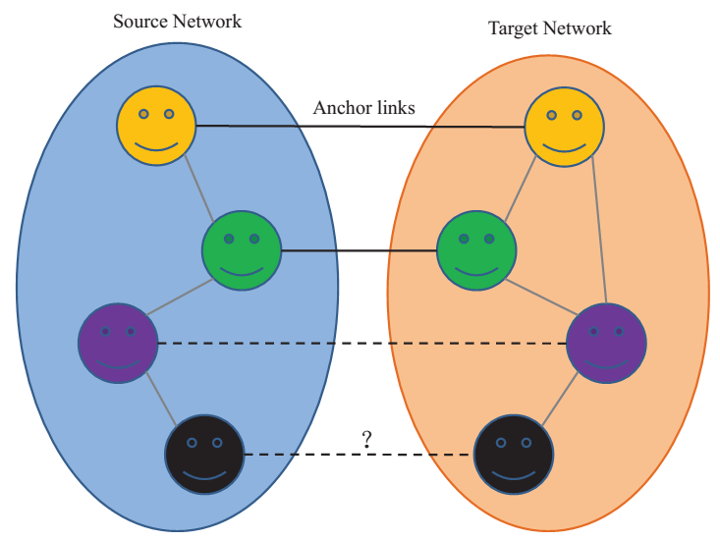
研究动机
一个用户通常会同时使用多个社交网络媒体，如微博、豆瓣和知乎。不同的社交网络媒体刻画了用户不同的兴趣爱好。
将同一个用户在不同社交媒体平台上的账号识别出来，把用户在不同社交网络媒体上的信息集合在一起，可以缓解数据稀疏问题，将使得用户分类、个性化推荐更精确。

Slide 38
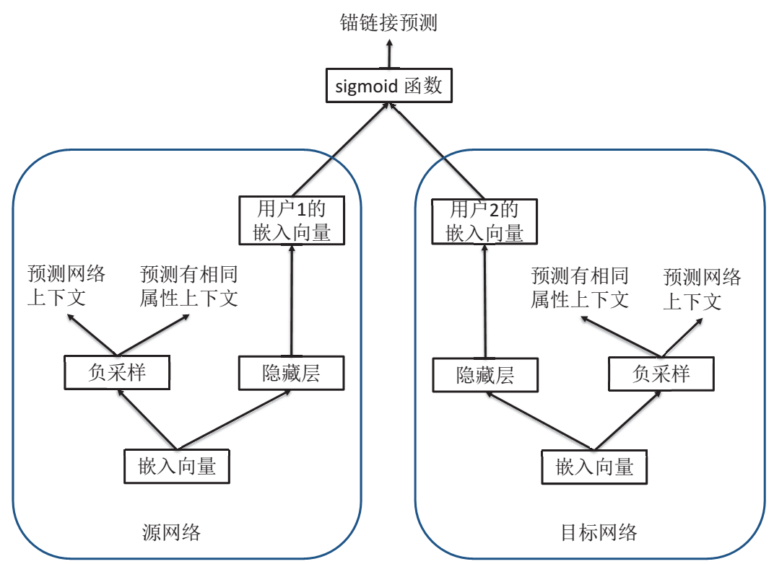
UANE 算法网络结构

Slide 39
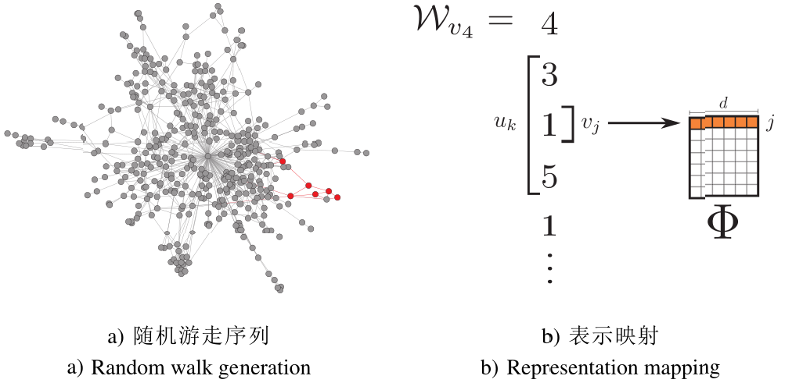
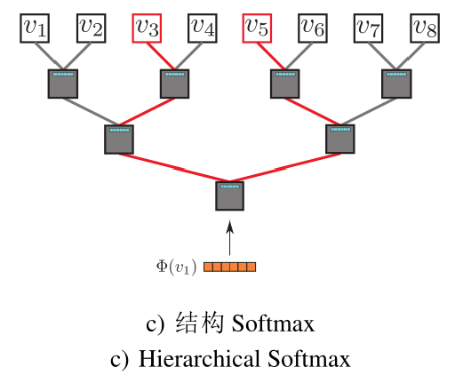
网络嵌入学习和负采样
上下文 | 正样本 | 负样本
网络结构 | 随机游走序列中的邻域节点 | 随机节点对
节点属性 | 属性相同的节点 | 属性不同的节点

Slide 40
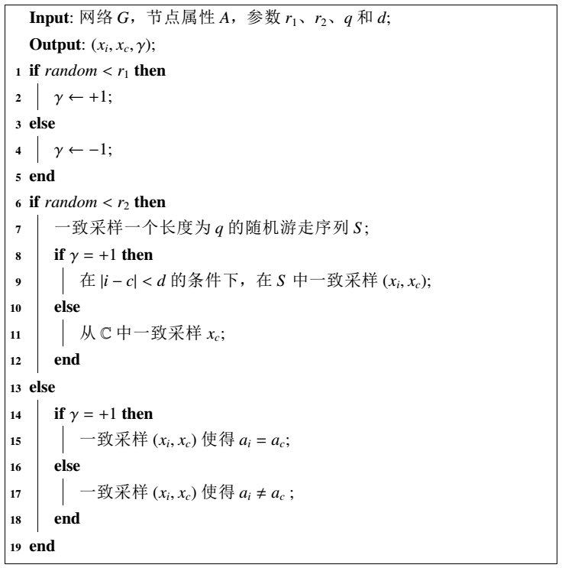
采样上下文算法

Slide 41
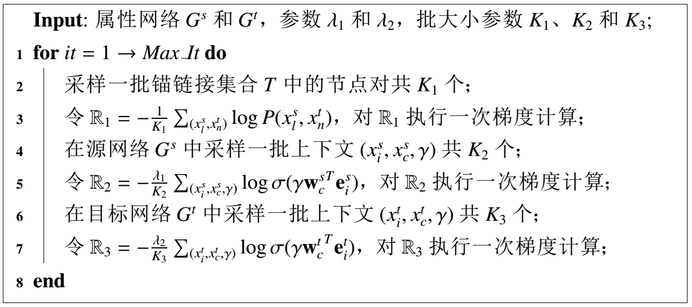
模型训练

Slide 42
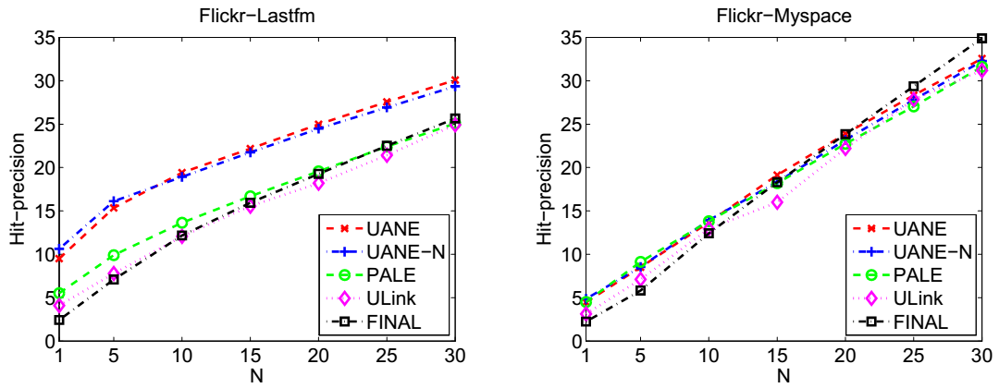
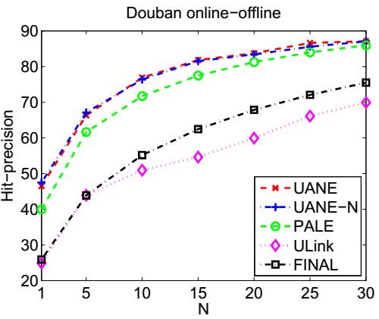
Flickr、Lastfm、Myspace和Douban实验

Slide 43
小结
本章针对跨属性网络的节点对齐问题，设计了一个基于网络嵌入的算法 UANE。在实际的社交网络数据集上进行了实验，实验结果表明 UANE 算法相对于已有的优秀算法表现更好。

Slide 44
内容安排
课题背景与意义
课题主要研究内容
属性网络数据半监督学习算法：MARL/MGGM
多属性和高阶关系学习算法：HRGM
属性网络的多类标分类算法：GMHR
跨属性网络的节点对齐算法：UANE
结论与展望

Slide 45
结论与展望
本文研究了属性网络数据的半监督学习问题，包括单个网络场景下的节点分类问题，多个网络场景下的节点对齐问题。
主要研究工作和创新包括：
针对属性网络数据半监督分类问题，提出了MARL以及MGGM算法；
针对多属性和高阶关系学习问题，提出了HRGM算法；
针对属性网络的多类标分类问题，提出了GMHR算法；
针对跨属性网络的节点对齐问题，提出了UANE算法。
基于本文工作有很多可拓展之处：节点和关系异构的属性网络分类、结合地理位置信息的节点对齐以及本文提出的算法的并行化等。

Slide 46
发表的论文
Shaokai Wang, Eric Wang, Xutao Li, Yunming Ye, Raymond Y. K Lau, Xiaolin Du. Multi-View Learning via Multiple Graph Regularized Generative Model. Knowledge-Based Systems, Vol 121 2017: 153-162. ( SCI IF=4.529，JCR Q1)
Shaokai Wang, Xutao Li, Yunming Ye, Xiaohui Huang, Yan Li. Multi-Attribute and Relational Learning via Hypergraph Regularized Generative Model. Neurocomputing. Doi: 10.1016/j.neucom.2016.06.003. (SCI IF=3.317，JCR Q1)
Shaokai Wang, Yunming Ye, Xutao Li, Xiaohui Huang, Raymond Y.K. Lau. Semi-Supervised Collective Classification in Multi-Attribute Network Data. Neural Processing Letters. Vol 45(1) 2017: 153-172. (SCI IF=1.620，JCR Q3)
Shaokai Wang, Xutao Li, Yunming Ye, Yan Li, Xiaohui Huang, Xiaolin Du. A Generative Model with Hypergraph Regularizers for Protein Function Prediction. The 2017 International Joint Conference on Neural Networks (IJCNN). IEEE, 2017:1289-1296. (CCF C类会议).
Shaokai Wang, Yunming Ye, Raymond Y. K. Lau. A Generative Model with Ensemble Manifold Regularization for Multi-view Clustering. 11th International Conference on Intelligent Computing, ICIC (3) 2015: 109-114. (EI 会议)

Slide 47
发表的论文
Xiaohui Huang, Yunming Ye, Liyan Xiong, Shaokai Wang, Xiaofei Yang, Clustering Time-Stamped Data Using Multiple Nonnegative Matrices Factorization, Knowledge-Based Systems, Vol 114 2016: 88-96. (SCI IF=4.529，JCR Q1)
Xiaohui Huang, Yunming Ye, Liyan Xiong, Raymond Y. K. Lau, Nan Jiang, Shaokai Wang. Time Series k-Means: A New k-Means Type Smooth Subspace Clustering for Time Series Data, Information Sciences. 2016: 367-368, 1-13. (SCI IF=4.832，JCR Q1)
Xuejuan Lu, Shaokai Wang, Shengqiang Liu and Jia Li. An SEI infection model incorporating media impact, Mathematical Biosciences and Engineering. Vol 14(5/6) 2017:1317 – 1335. (SCI IF=1.035)

Slide 48
谢谢大家！
请各位专家提问

